Slide 1
智慧冷氣遙控器介紹
B093040032 林鉉閎
B093040033 程琪薰
B093040043 劉威佑

Slide 2
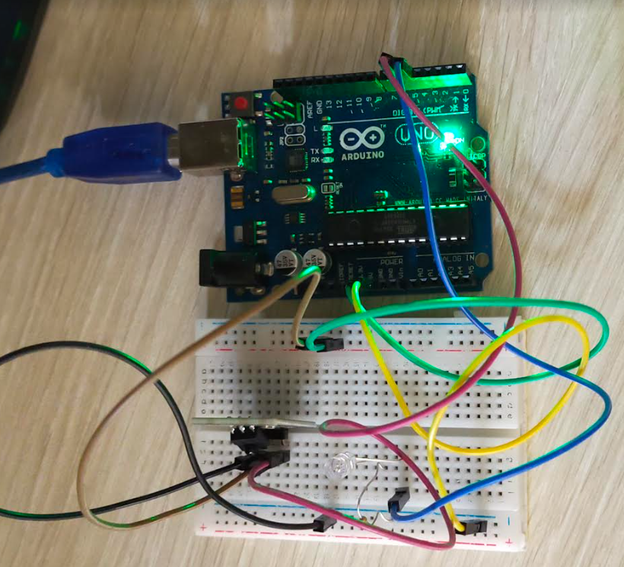
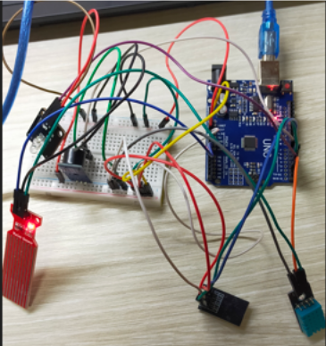
材料清單:
1.紅外線接收器x1
2.紅外線發射器x1
3.蜂鳴器x1
4.溫濕度感測器x1
5.水位感測器x1
6.LED燈泡x1
7.電阻x1
8.杜邦線20條
9.ardunio開發板x2
10.麵包板x1
11.Wi-Fi傳輸模組x1
12.遙控器x1
1

Slide 3
智慧遙控器感測流程
紅外線發射/接收器
溫溼度感測器
B
紅外線發射/接收器
智慧遙控器
A
紅外線發射/接收器
水位感測器
蜂鳴器
溫度>=29度開啟冷氣
溫濕度感測
溫度<=26關閉冷氣
水位>=0.5cm關閉冷氣
水位監測
水位>=2cm
發出聲音提醒倒水
2

Slide 4
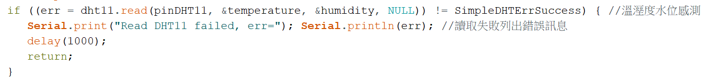
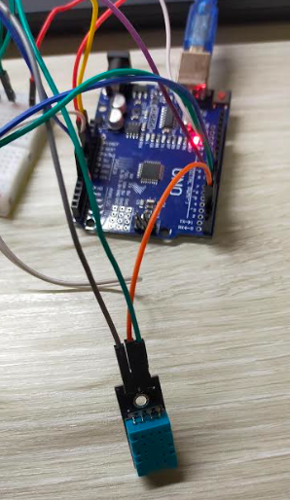
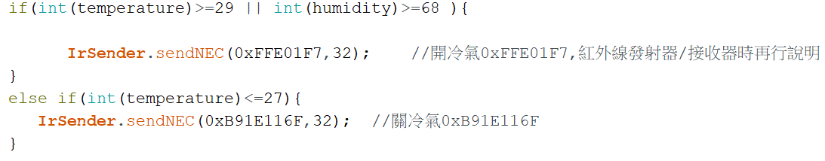
溫溼度感測器
設定溫度>=29或<=26以開啟或關閉冷氣，採用SimpleDHT.h函式庫
3

Slide 5
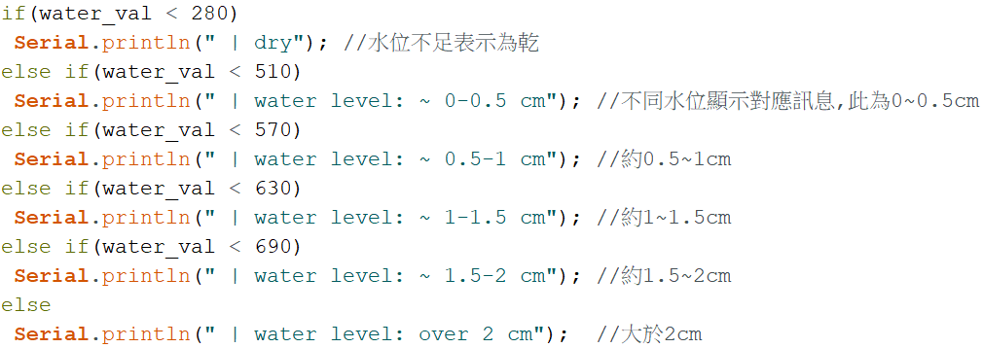
水位感測器&蜂鳴器
設定水位大於0.5cm關閉冷氣，大於2cm開啟蜂鳴器，同樣採用SimpleDHT.h函式庫
4

Slide 6
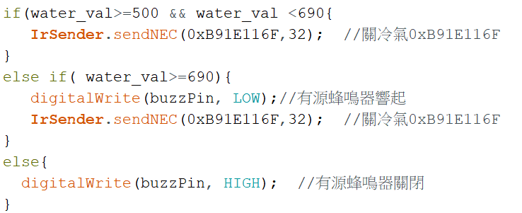
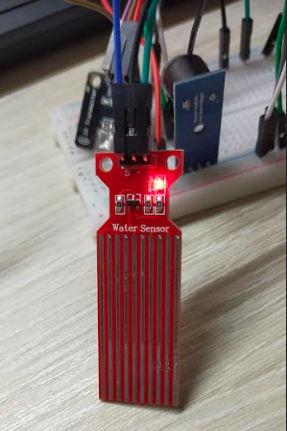
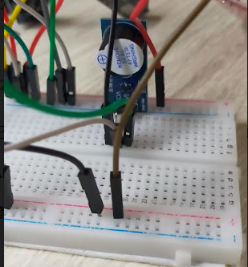
5

Slide 7
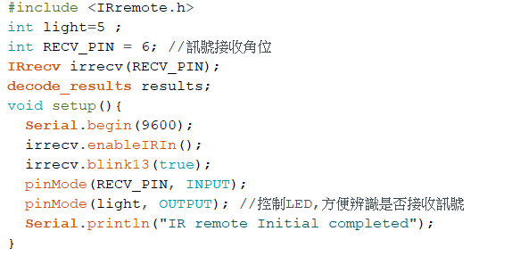
紅外線接收器
紅外線接收器和發送器皆透過IRremote.h函式庫使用，首先是接收部分，用來模擬接收來自發送端的紅外線訊號，使冷氣接收並開關冷氣
6

Slide 8
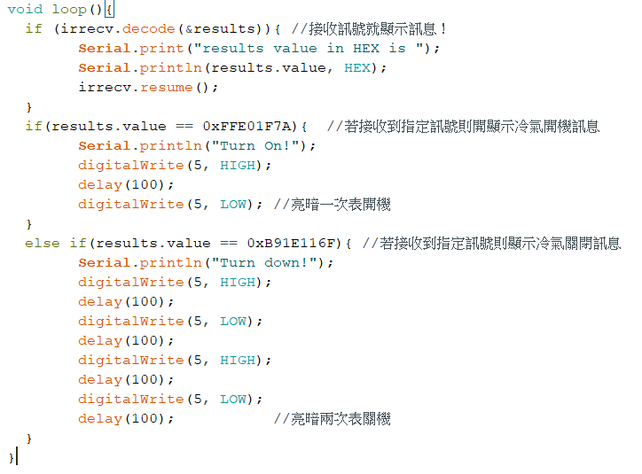
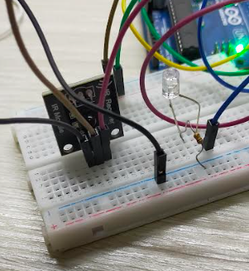
7

Slide 9
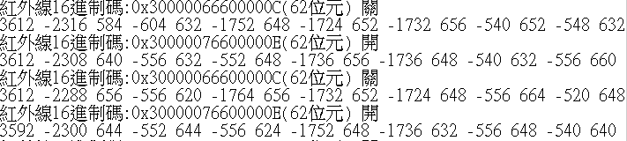
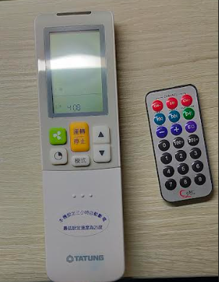
紅外線訊號編碼
紅外線接收器部分程式內的紅外線編碼為模擬方便所示，是先用遙控器按特定鍵讓接收端接收，並顯示在螢幕上求得，實際上不能直接使用，需再以其他方式拆解分析該訊號，排除其他訊號造成的誤差，得最終訊號才能使用
8

Slide 10
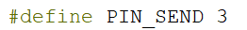
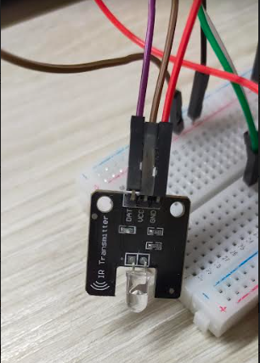
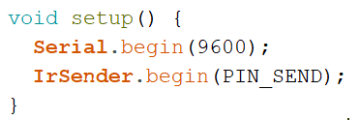
紅外線發射器
訊號發送部分，用以模擬發送端發射紅外線訊號給接收端，同樣使用IRremote.h函式庫，發射角Ardunio
UN0統一採用角位3，此表示依需求發射對應訊號
9

Slide 11
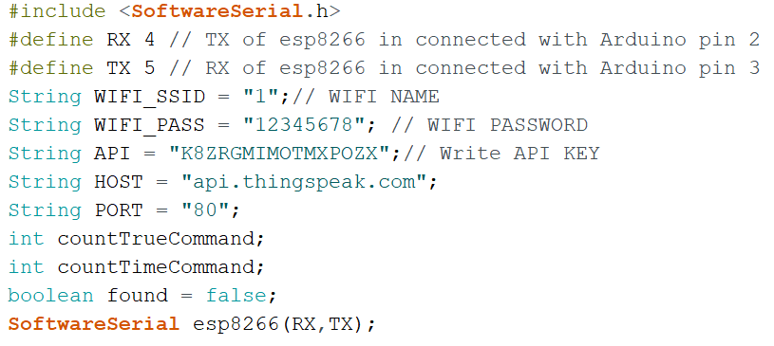
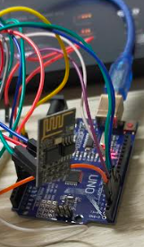
Wi-Fi模組
用Ardunio通用之Wi-Fi模組，資料觀測網站選用thingspeak，需包含SoftwareSerial.h函式庫
10

Slide 12
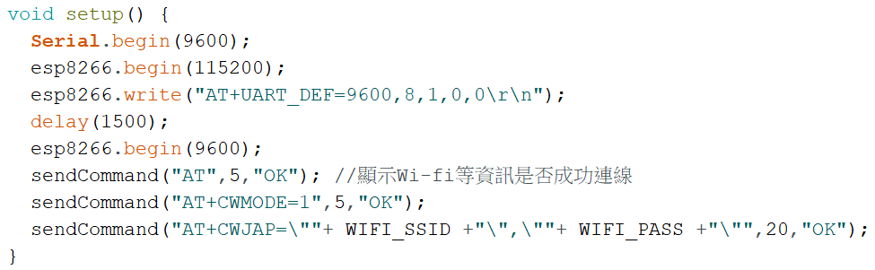
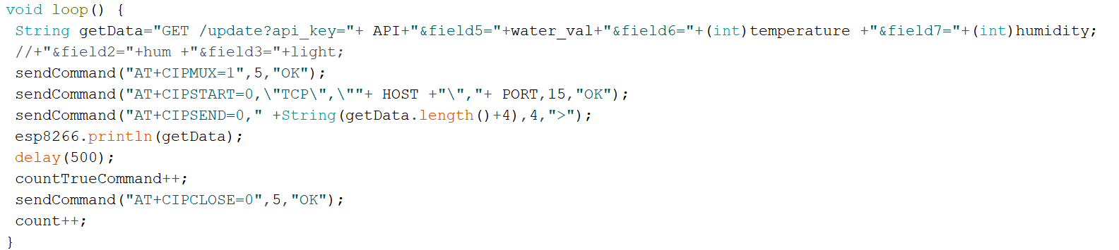
11

Slide 13
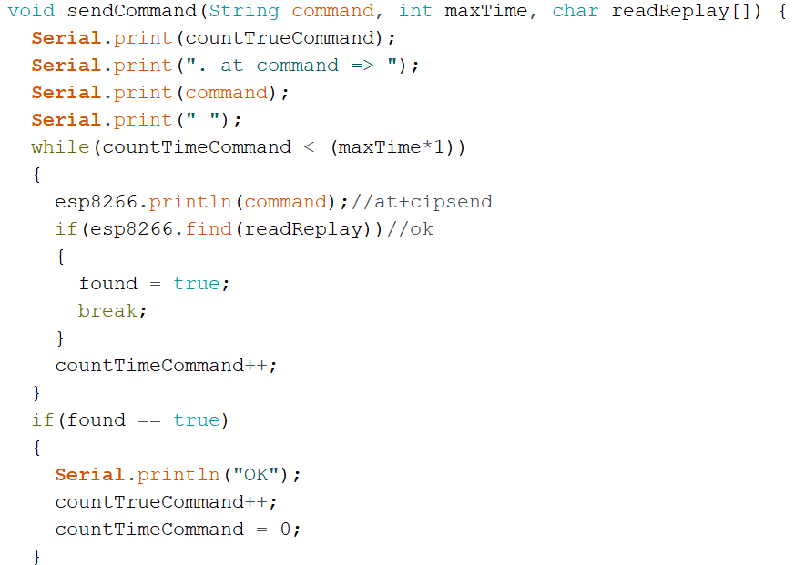
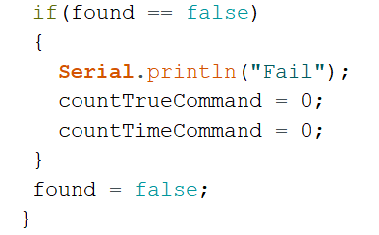
12

Slide 14
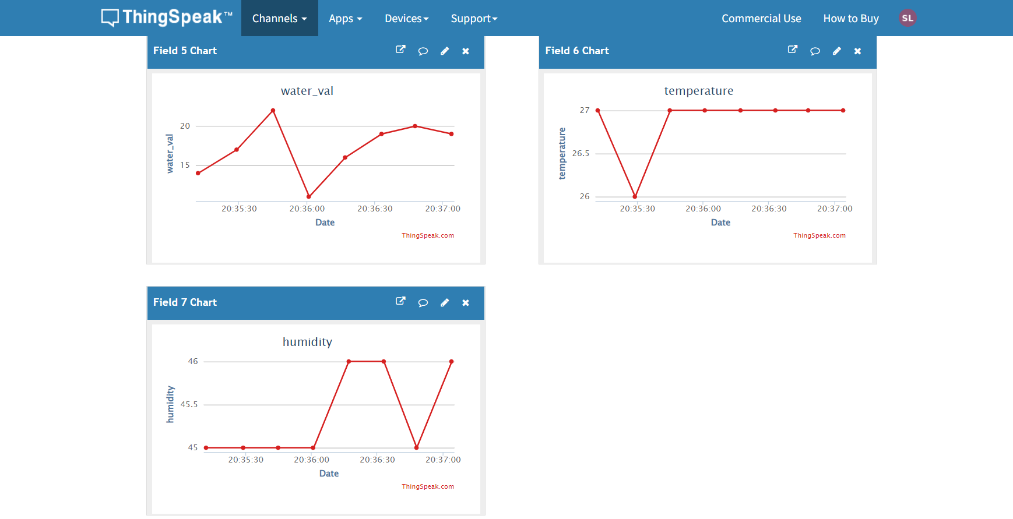
13

Slide 15
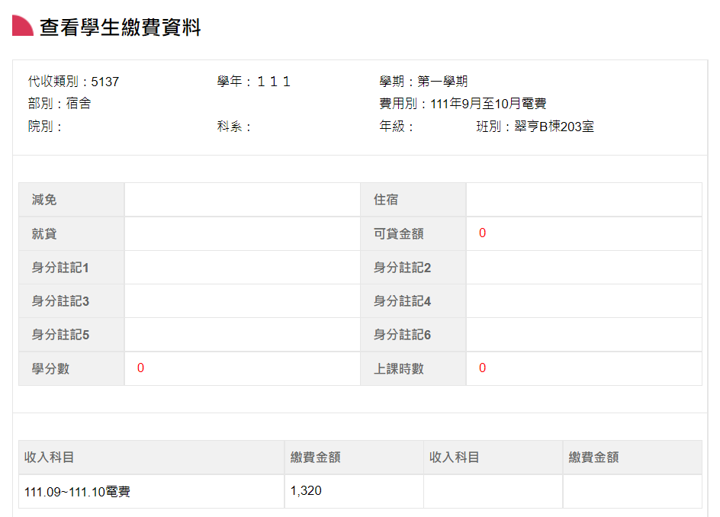
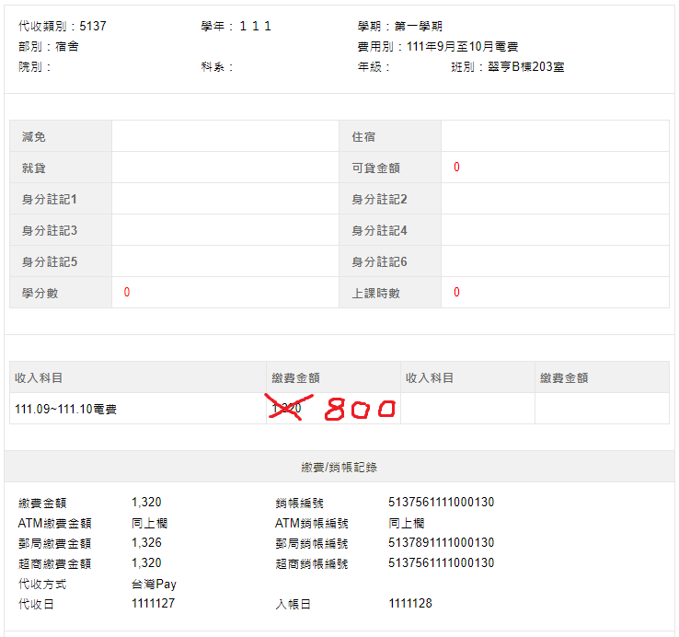
展望&預期效果
會想做智慧冷氣遙控器的發想為冷氣漏水，以及每6小時會自動關閉，和電費過高等問題，希望透過定時或智慧感測來開關冷氣，降低電量浪費和滴水問題。。
希望未來可以實現除開關功能外，也能開啟冷氣的特定模式(除濕)，以及升降溫等功能，另外如果在外上課時，可以先用thingspeak來監控溫度，並用手機的app來遠端預先開啟冷氣，
14

Slide 16
Thanks for listening!

